Slide 1

Nye veje i ledelse
Om forløbet
2024-2025

Slide 2
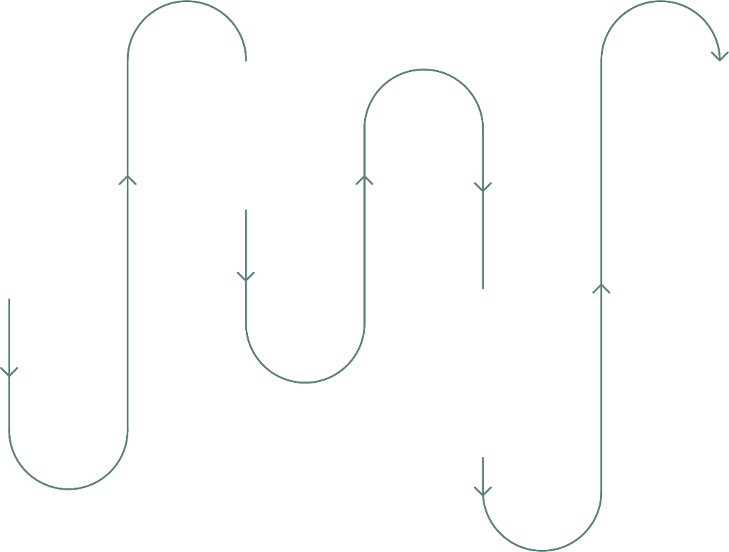




Nye veje i ledelse
Et forløb med flere elementer
Fælles seminarer
Individuel læring og fælles horisontudvidelse
Mellemrums-aktiviteter

Slide 3
Formål og overordnede principper

Slide 4
Forløbets formål er…
At hjælpe organisationen med at være på forkant ved at have fokus på de forandringer, der sker i vores omverden, vores organisation og vores ledelsesopgave
At hjælpe os med at løfte den strategiske ledelsesrolle, der følger med disse forandringer
At hjælpe os til hele tiden at overveje: Hvordan kan vi – fra vores position – bidraget til fremtidens velfærd, når selve fundamentet for at skabe velfærd er i forandring?

Slide 5
Vi bruger seminarerne til at holde vidvinkel
På seminarerne tager vi forskellige temaer op, som udfordrer og forandrer den strategiske ledelsesrolle. De overordnede overskrifter er:
Forandringer i vores omverden – lokalt, nationalt, internationalt
Forandringer i vores organisation – kerneopgaver, strategi, nye balancer
Forandringer i vores ledelsesopgaver – opad, udad, på tværs og ind i egne afdelinger

Slide 6
Vi gør halvlegene til spilletid
Vi skal flytte os sammen hen over det 2 årige forløb.
Derfor binder vi forløbet sammen via forskellige mellemrumsaktiviteter mellem seminarerne.
Vi samler løbende vores læring op og fastholder den, så flere end vi kan få glæde af den – og så det bliver muligt for nye at komme til.
Det er Strategisk Ledelsesforums eget forløb. Derfor skal vi også selv være med til løbende at sætte ord på vores læring.

Slide 7
Seminarer og mellemrum

Slide 8





Nye veje i ledelse 2024 - 2025 – overblik
April
KAMPEN OM OPMÆRKSOMHED
Udsyn v. Ove K. Pedersen
Indblik: Heidi og Heidi
Oktober
AI – KUNSTIGT ELLER VIRKELIGT?
Udsyn Lisbeth Knudsen
Indblik: DSG Lone og Signe
April
KLAR TIL KOMMUNALVALG
Udsyn v. Michael Bang Petersen
Indblik: SLF
Oktober
FRISÆTTELSE AF DEN OFFENTLIGE SEKTOR
Udsyn fx v. Tina Øllgaard Bentzen
Indblik: SLF
UDSYN & INDSIGT
Juni
VELFÆRD OG KLIMA UNDER PRES – PARADOKSER, NÅR DET RIGTIGE MØDER DET MULIGE
Udsyn v. Michael Svarer og Mads Leth
Indblik: Følgeforskning
Februar
VORES VERDEN
Udsyn: SLFs egen analyse af forandringer i omverden, organisation og opgave
Indblik: Eddie, Henrik og Tyge
November
LEDELSE, DER RUSTER ORG. TIL FREMTIDEN
Udsyn Anders Winnerskjold, Nicolai Wammen, Rane Willerslev og Mads Leth
Indblik: SLF - personlige ledelsesgrundlag.
Februar
FORBEREDELSE AF NYT BYRÅD
Udsyn: v. medlem af §17.4 udvalget,
Indblik: SLF
Juni
FRA ÉN TIL FLERE BUNDLINJER
Udsyn: fx v. Michael Birkjær / Emma Holten
Indblik: SLF
November
HVORDAN SER FREMTIDENS VELFÆRD UD?
Udsyn: v. minister
Indblik: SLF
Februar-april
Dialog om, hvad SLFs egen analyse af større forandringer i omverden, organisation og opgaver betyder for det personlige ledelsesgrundlag
Februar-april
Dialog om, hvad analyser af nationale reformer og tendenser, regeringens prognoser for fremtidens velfærd og det lokale arbejde med at forberede nyt byråd betyder for et nyt fælles ledelsesgrundlag
April-juni
Det personlige ledelsesgrundlag med afsæt i udsyn/indblik: Hvad betyder kampen om opmærksomhed og rammerne for politiske prioriteringer for min ledelsesopgave og –rolle?
April-juni
Udvikling af et fælles ledelsesgrundlag med afsæt i udsyn/indblik: Hvad betyder de aktuelle tendenser i demokrati og kommunalvalg for vores fælles strategiske ledelsesopgave og –rolle?
PERSONLIGE LEDELSESGRUNDLAG
FÆLLES
LEDELSESGRUNDLAG
MELLEMRUM
Juni-oktober
Det personlige ledelsesgrundlag med afsæt i udsyn/indblik: Hvad betyder sammenhængen mellem de svære velfærdsprioriteringer, klima og øvrige vilde problemer for min ledelsesopgave og –rolle? Kan paradoksledelse være en hjælp?
Juni-oktober
Udvikling af et fælles ledelsesgrundlag med afsæt i udsyn/indblik: Hvad betyder udviklingen af flere bundlinjer og nye typer investeringer for vores fælles strategiske ledelsesopgave og –rolle?
Oktober-november
Det personlige ledelsesgrundlag med afsæt i udsyn/indblik: Betydningen af AI for fremtidens velfærd – og hvordan påvirker AI mig som leder? Hvad med kriser og beredskab?
Oktober-november
Afrunding på arbejdet med fælles ledelsesgrundlag med afsæt i udsyn/indblik: Frisættelse – ved vi, hvad der virker? Og hvad betyder den igangværende frisættelse for vores fælles strategiske ledelsesopgave og –rolle?
2024
Q3
Q4
2025
Q1
Q2
Q1
Q2
Q3
Q4

Slide 9

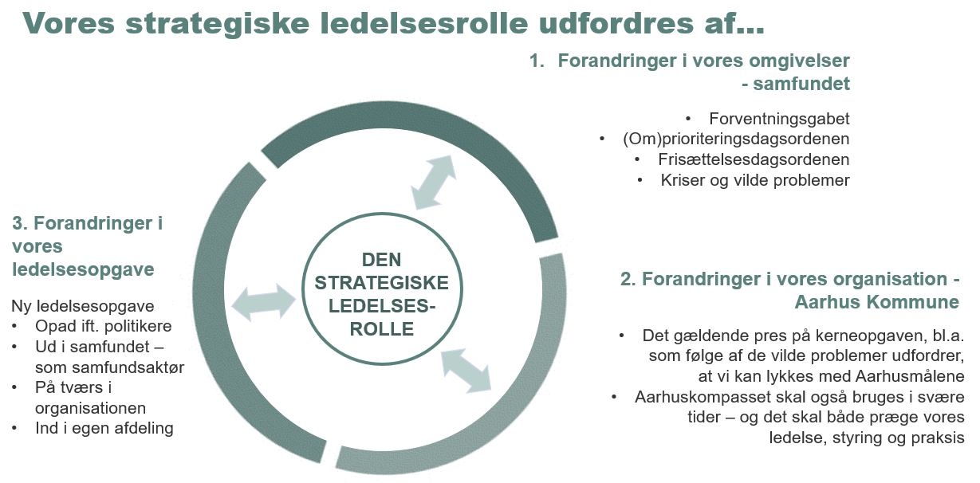
Seminarer med fokus på udsyn og indblik
Alle seminarer handler om udsyn og indblik.
På hvert seminar tager vi et aktuelt emne op – en større forandring i vores omverden og/eller organisation, som påvirker ledelsesopgaverne og ledelsesrollen. Den gennemgående overskrift er udsyn og indblik.
Emnerne for de i alt 10 seminarer er udvalgt med afsæt i dialogerne på Strategisk Ledelsesforums døgnseminar i december 2023, samt den efterfølgende behandling i afdelingernes chefgrupper og Direktørgruppen:
Alle seminarer sigter mod:
at øge ledernes udsyn med hjælp fra inspirerende eksterne oplægsholdere, der taler om de forandringer, der fylder i vores omverden
at øge ledernes indblik i hinandens virkeligheder på baggrund af interne oplæg om forandringer i vores organisation. Indblik i §17.4 udvalgets arbejde bliver et fast tilbagevendende punkt i MØCs indledning på alle seminarer.
at lederne ‘mærker sig selv som ledere’ via dialoger om, hvad forandringerne i omverden, organisation og opgaver betyder for den ledelsesmæssige handlekraft og varetagelse af den strategiske ledelsesrolle: 'Hvordan kan vi som embedsværk bidrage positivt til den transformation af velfærdssamfundet, der er i gang. Hvordan kan vi hjælpe fra vores position?'
Illustration fra januar-indstillingen om det samlede forløb:
Data fra døgnseminaret vedr. forskellige typer forandringer, som SLF skal arbejde med i 2024-2025

Slide 10



Mellemrumsaktiviteter med fokus på ledelse
Alle mellemrumsaktiviteter rummer både en downloading fra det foregående seminar og en forberedelse til det kommende seminar.
Ledernes refleksioner over, hvad de store forandringer i omverden, organisationen og opgaver betyder for ledelsesrollen nedfældes løbende i det personlige ledelsesgrundlag (2024) og et fælles ledelsesgrundlag (2025).
Arbejdet med ledelsesgrundlagene sker i en konstant bevægelse mellem det udsyn og indblik, seminarerne giver, og en oversættelse til ledelsesrollen.
Ledernes progression handler om løbende horisontudvidelse. Hen over forløbet skal deres indblik i hinandens virkeligheder og udsyn i form af fælles omverdensforståelse stå stadigt tydeligere – og de skal løbende udvide deres blik på ledelsesmæssig handlekraft.
Horisontudvidelse øger ledernes kapacitet til at handle i de mange forandringer i vores omverden, der definerer vores organisation og ledelsesopgave. De skal konstant navigere i spændinger, dilemmaer, paradokser, der kalder på, at man tænker i både-og’ frem for ’enten-eller’. De udvikler undervejs et stadigt større fælles sprog for, hvordan ledelsesmæssig handlekraft ser ud – både, når vi er sikre og usikre på, hvad der virker.

Slide 11
Progression hen over 2024 og 2025

Slide 12
Progression i ‘Nye veje i ledelse’ handler om…
I forløbet ‘Nye veje i ledelse’ handler progression om horisontudvidelse.
Hen over forløbet skal deltagernes indsigt i hinandens virkeligheder og udsyn i form af fælles omverdensforståelse stå stadigt tydeligere.
Deltagerne styrker i fællesskab deres evne til at holde vidvinkel og deres kapacitet til at stå i de spændinger, dilemmaer og paradokser, der følger med forandringerne i omverden, organisation og ledelsesopgaver.
Deltagerne udvikler undervejs et stadigt større fælles sprog for, hvordan ledelsesmæssig handlekraft ser ud – både, når vi er sikre og usikre på, hvad der virker.
At udvikle sig sammen på denne måde kræver gensidig tillid og et oprigtigt ønske om at sætte sig i hinandens sted. Derfor er det et selvstændigt fokus, at alle aktiviteter skal fremme tillidsfulde dialoger og en konstant og nysgerrig bevægelse mellem forskellige perspektiver.

Slide 13
Sådan følger vi med i progressionen
‘Nye veje i ledelse’ er deltagernes forløb.
Derfor er løbende selvrefleksion over, om man oplever horisontudvidelse, også et vigtigt element i at skabe progression over tid. Denne løbende selvrefleksion integreres i deltagernes iterative arbejde med de personlige ledelsesgrundlag i 2024.
Men deltagerne er også en del af et langt større system. Et økosystem af ledere og organisationer, som kan få værdi af det fælles sprog for ledelsesmæssig handlekraft og de greb til at stå i spændinger, dilemmaer og paradokser, som Strategisk Ledelsesforum udvikler i forløbet.
Ved systematisk at opsamle indsigter herom og fastholde og dele dem via arbejdet med et fælles ledelsesgrundlag i 2025, kan det komme langt flere til gavn.

Slide 14
Koncept for mellemrumsaktiviteter

Slide 15
Alle mellemrumsaktiviteter skal…
Hjælpe deltagerne med både at se tilbage på/downloade fra forrige seminar og se frem mod/forberede sig til næste seminar
Fremme tillidsfulde dialoger og en konstant og nysgerrig bevægelse mellem forskellige perspektiver
Derfor tilrettelægges de med afsæt i et bevidst valg af dialogformer og greb, der
  øger den intellektuelle ydmyghed og oprigtige nysgerrighed på hinandens perspektiver
  muliggør horisontudvidelse og horisontsammensmeltning – fordi det skal til for at SLF kan udvikle at større fælles sprog for nye veje i ledelse
  fremmer ledelsesmæssig handlekraft – også når kompleksiteten og usikkerheden er høj. Hvad vil det sige at lytte, løse, lære og lede i de situationer?
  muliggør, at de kollektive indsigter, som deltagerne skaber i forløbet, også kan komme resten af organisationen til gavn

Slide 16
Fra læring til deling
Ledelsesgrundlag er et redskab til at fastholde, dele og genbesøge den individuelle og kollektive læring og progression – og dermed til både at bevæge den enkelte deltager og bidrage til organisationsudvikling.
Deltagerne omsætter læring til nye individuelle ledelsesgrundlag
Iterativt arbejde hen over alle mellemrum og seminarer – afsluttes på døgnseminaret i år 1, hvor lederne udkommer med deres personlige ledelsesgrundlag
Styrker både den enkelte og fællesskabet
Skaber især værdi internt i SLF samt for den del af organisationen, det enkelte SLF-medlem leder (egen afdeling)
SLFs koncept for arbejdet med individuelt ledelsesgrundlag kan evt. genbruges på andre ledelsesniveauer / i andre ledergrupper
Deltagerne omsætter læring til nyt kollektivt ledelsesgrundlag
Iterativt arbejde hen over alle mellemrum og seminarer – afsluttes på døgnseminaret i år 2
Styrker fællesskabet og ruster SLF til modtagelse af nyt byråd og den fortsat svære ledelsesopgave, der følger med de komplekse samfundsproblemer og det gældende pres på kommunens kerneopgaver
SLFs arbejdet med fælles ledelsesgrundlag kan smitte positivt af i det større økosystem af ledere og organisationer, som SLF er en del af – og kan evt. inspirere eksternt

